Slide 1

BRIEFING REGIONAL DIÁRIO
Confeccionado em: 29/09/2026
Confeccionado por: 2S LETÍCIA
Previsor: MAJ MARCON

Slide 2
PREVISÃO PARA AS REGIÕES
REGIÃO SUL: Previsão de restrição de teto e visibilidade devido à presença de névoa úmida/nevoeiro em SC e PR ao amanhecer. Áreas de instabilidade se intensificarão, favorecendo a ocorrência de trovoadas com chuva e ventos fortes no RS já no período da manhã e avançando, ainda pela manhã, sobre SC e PR, permanecendo ao longo dia. A noite, as formações livrarão o RS e permanecerão de forma isolada sobre PR e SC;
REGIÃO SUDESTE: Previsão de restrição de teto e visibilidade devido a névoa úmida para TMA-SP, Vale do Paraíba, TMA-RJ, sul de MG e Zona da Mata. No período da tarde, áreas de instabilidade se intensificarão sobre SP, centro-sul de MG e áreas de serra do RJ, ocasionando trovoadas com chuva e restrições. A noite/madrugada, essas formações permanecem sobre TMA SP, oeste paulista e Vale do Paraíba;
REGIÃO CENTRO-OESTE: Área de instabilidade devido a um cavado a oeste sobre do MS favorecerá a ocorrência de trovoadas sobre o estado acompanhadas de chuva e restrições no período da tarde até o anoitecer. A oeste e norte do MT, previsão de trovoadas isoladas com chuva;
REGIÃO NORDESTE: Pela manhã, previsão de chuva leve no litoral entre NT e MO. Previsão de ventos fortes pra o litoral norte da região.
REGIÃO NORTE: À tarde, a instabilidade se intensifica, com ocorrência de trovoadas com chuva centro, oeste, noroeste e sul. Previsão de restrição de visibilidade/teto com presença de névoa úmida/nevoeiro, sobre o centro-sul, oeste e noroeste da região.

Slide 3
BRIEFING REGIONAL DIÁRIO
SIGMET em vigor
Localidades com evento severo
Vento forte (≥ 21 KT / rajada)
SBAO: 10, 11, 14
SBAZ: 33, 34, 35, 36, 37, 38
SBCW: 17, 18, 19, 20, 25, 26
SBEG SBMN SBPV SBCY SBMQ SBCZ SBIH SBTT SBMA SBUY SBYS SBAQ SBGP SBKP SBRP SBSR SBVG SBML SBAU SGAS SARE SBUG SBPK SBNM SBPF SBPA SBCO SBCX SBJA SBCH SBFL SBNF SBJV SBCT SBBI SBFI SBPG SSGG SBPO SBCA SBTD SBPP SBDB SBCG SBCR SBTG SBMG SBLO SBDN SBSP SBMT SBGR SBTA SBGW SBSC SBAF
SBCY SAEZ SUMU SBCH SBFL SBFI SBPG SBPA SBCO SBPK SBBG SBSM SBFZ SBNT SBSG
Atualizações consulte: https://redemet.decea.mil.br/

Slide 4

BRIEFING REGIONAL DIÁRIO
RESTRIÇÕES · METAR 29/09 12:05 UTC
1 - Restrições de teto: SBEG, SBJV, SBPF
2 - Restrições de visibilidade: Não houve.
3 - Restrições de teto/visibilidade: SBFL, SBPA
 | VFR | Vis ≥ 5.000 m e Teto ≥ 1.500 ft
 | IFR | Vis 1.500–5.000 m ou Teto 600–1.500 ft
 | ABX MIN | Vis < 1.500 m ou Teto < 600 ft
Atualizações consulte: https://redemet.decea.mil.br/

Slide 5
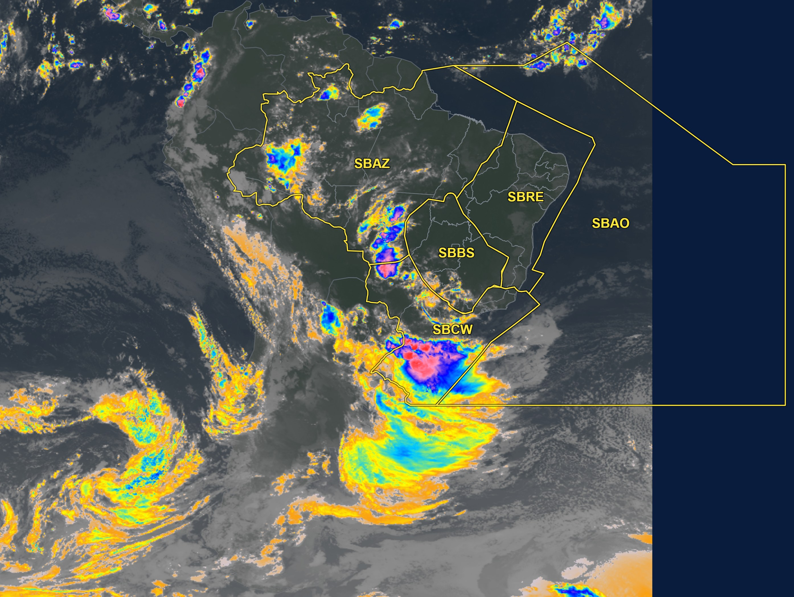
Satélite — América do Sul
Realçada · REDEMET
Imagem realçada REDEMET — cores vivas = topos mais frios/convecção intensa
Atualizações consulte: https://redemet.decea.mil.br/

Slide 6
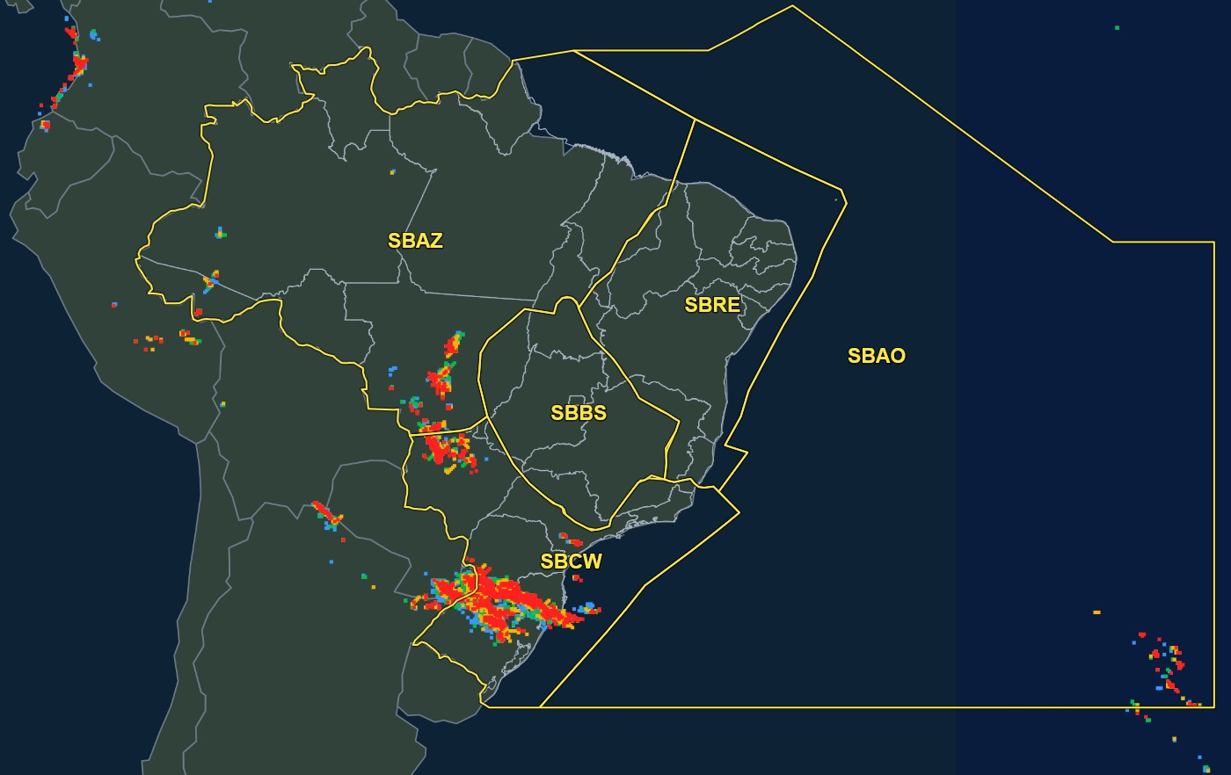
DEA - 12:05 UTC
0–15 min
15–30 min
30–45 min
45–60 min
Atualizações consulte: https://redemet.decea.mil.br/

Slide 7
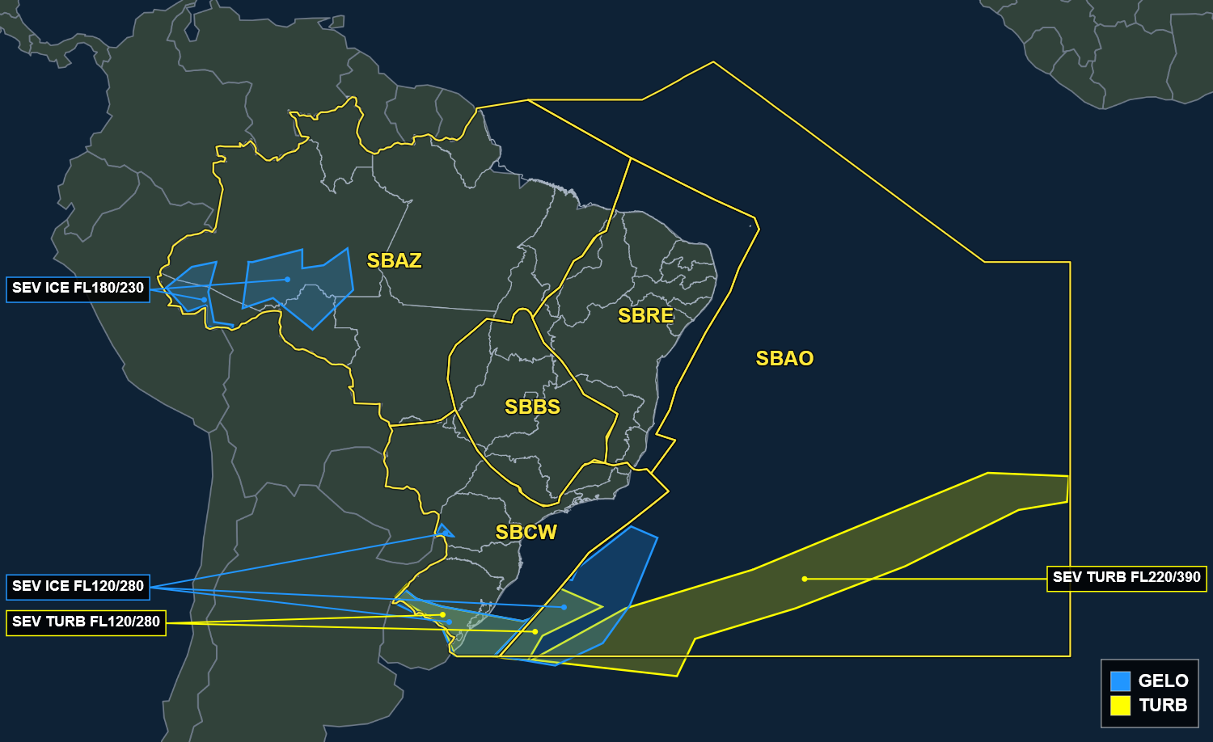
SIGMET em vigor · consulta 29/09 12:05 UTC
Atualizações consulte: https://redemet.decea.mil.br/

Slide 8
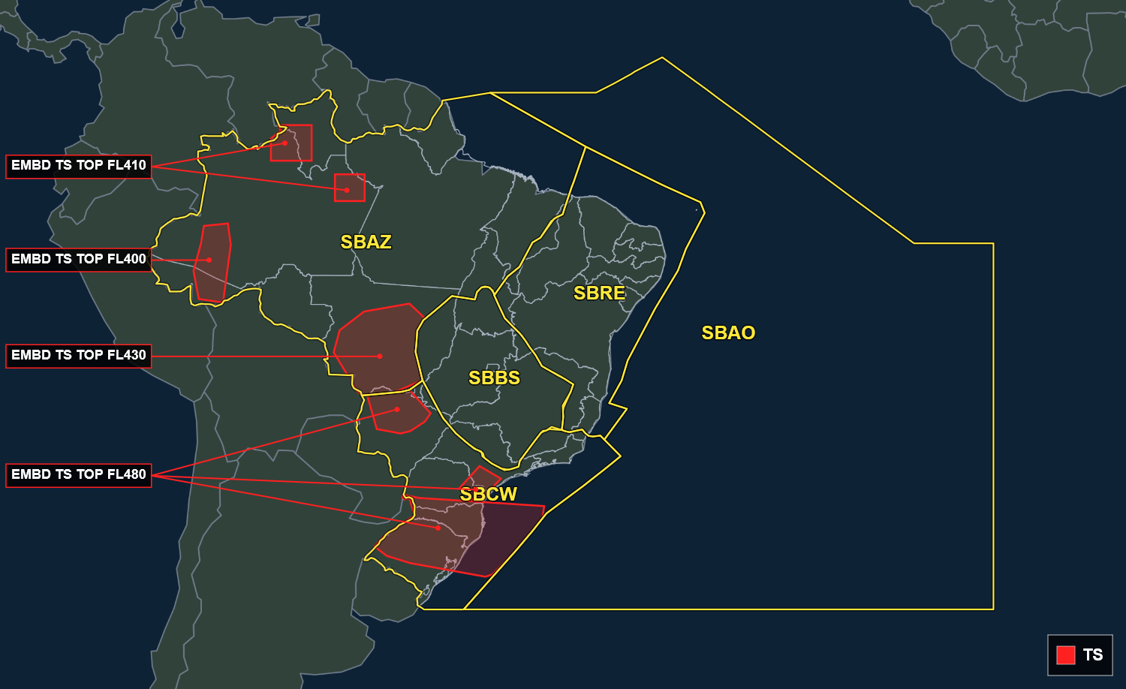
SIGMET de TS em vigor · consulta 29/09 12:05 UTC
Atualizações consulte: https://redemet.decea.mil.br/

Slide 9
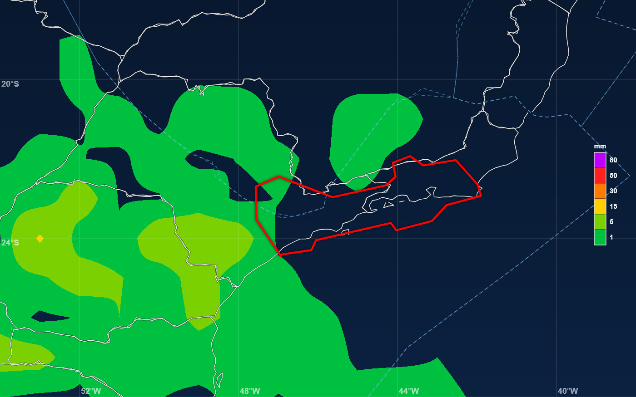
Modelagem ECMWF — precipitação prevista (pico) · 2000 UTC 29/09 (rodada 29/09 00Z)

Slide 10
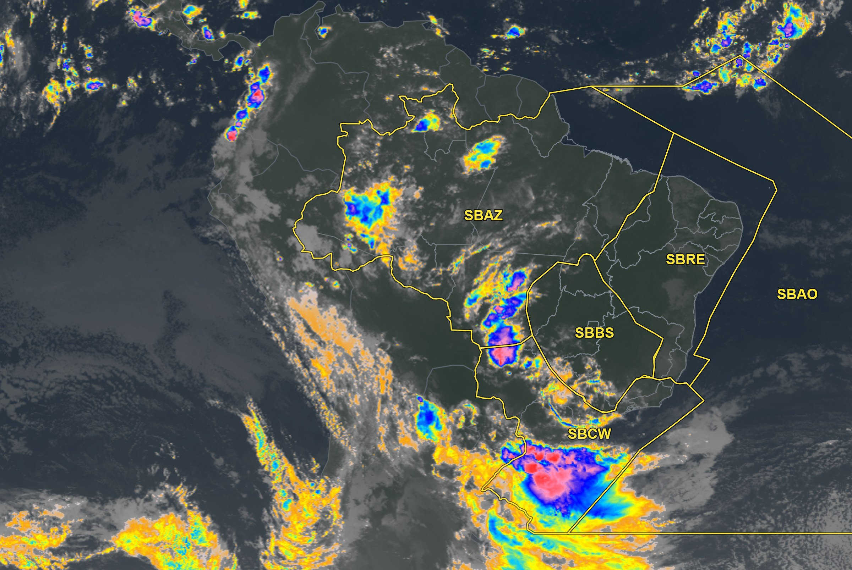
Satélite realçada
Realçada · REDEMET
Imagem realçada REDEMET — cores vivas = topos mais frios/convecção intensa
FIR-AZ | EG | BE | BV | MQ | SL | SN | PV | RB | CY
MANHÃ
TARDE | TS |  |  |  |  | SHRA | TS | TSRA
NOITE | TS |  |  | TS |  |  | TS |  | TS RAJ 25KT
MANHÃ | T |  |  |  |  |  | BR T/V

Slide 11
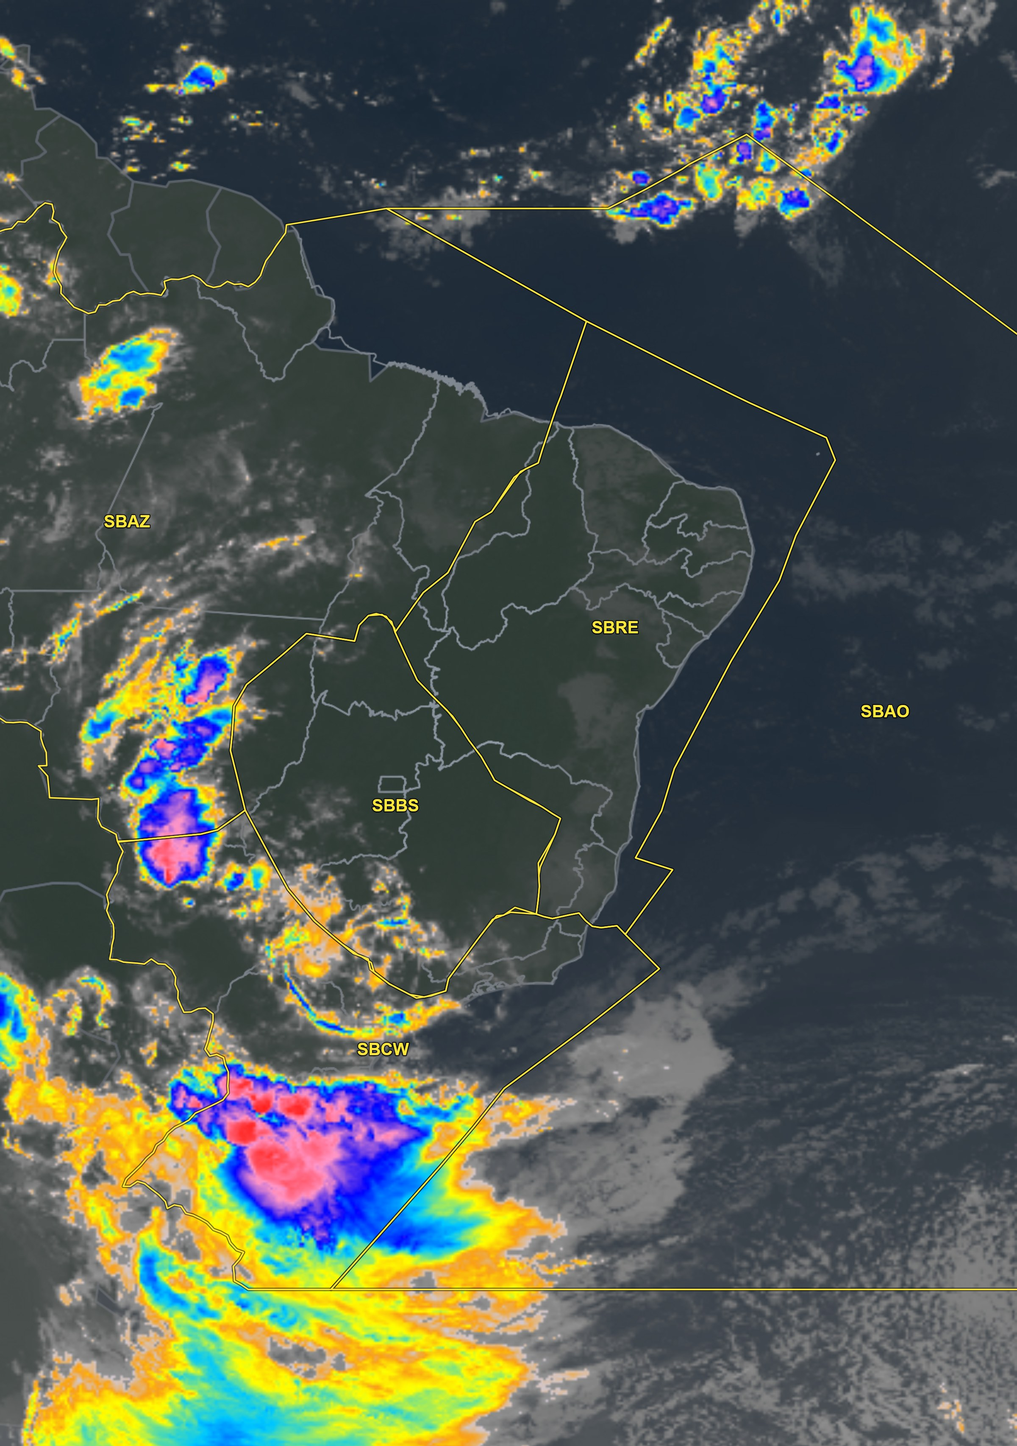
Satélite realçada
Realçada · REDEMET
Imagem realçada REDEMET — cores vivas = topos mais frios/convecção intensa
FIR-RE | FZ | RF | SV | VT
MANHÃ
TARDE
NOITE
MANHÃ |  | BR V

Slide 12
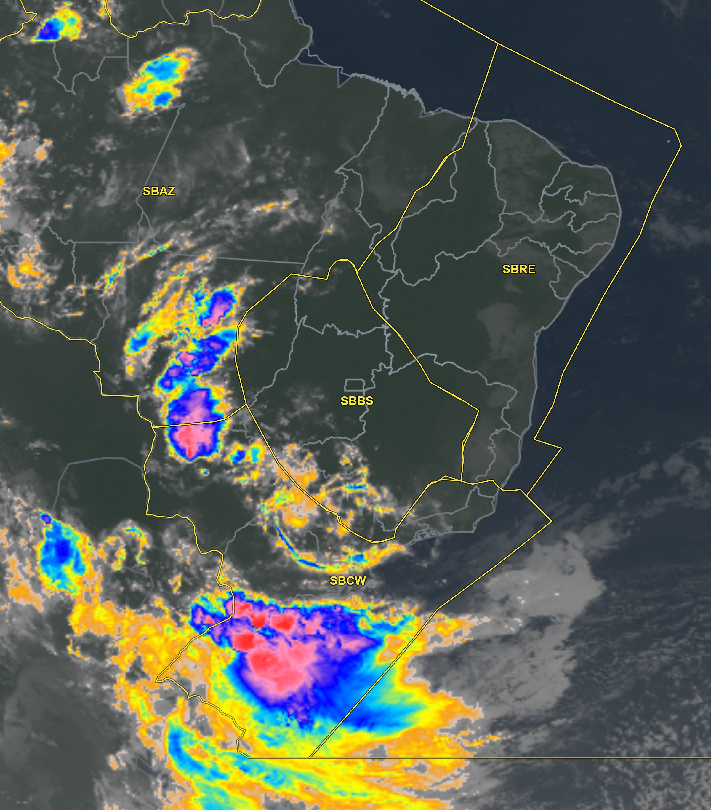
Satélite realçada
Realçada · REDEMET
Imagem realçada REDEMET — cores vivas = topos mais frios/convecção intensa
FIR-BS | BR | GO | BH | CF | KP
MANHÃ
TARDE |  |  | TS | TS | TSRA
NOITE
MANHÃ

Slide 13
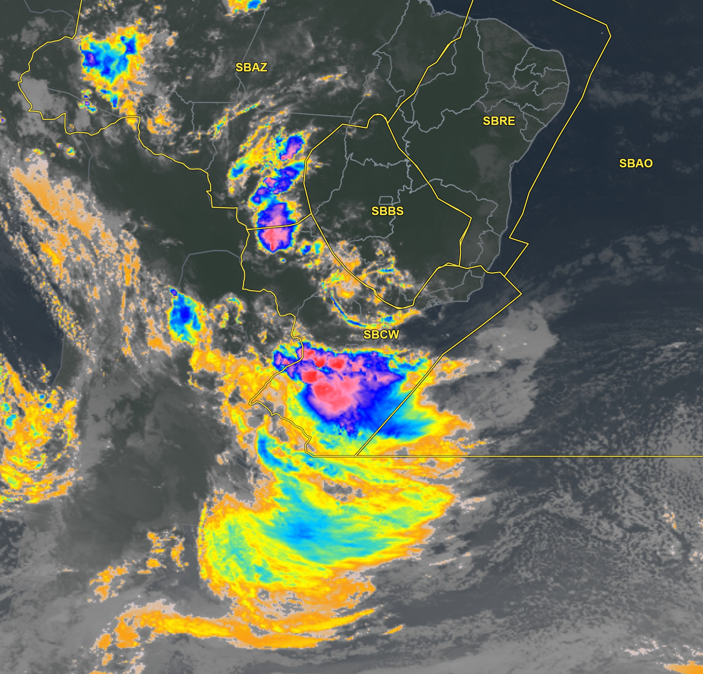
Satélite realçada
Realçada · REDEMET
Imagem realçada REDEMET — cores vivas = topos mais frios/convecção intensa
FIR-CW | GR | SP | GL | RJ | CG | CT | FI | FL | JV | NF | PA
MANHÃ |  |  |  |  |  |  |  |  |  |  | TSRA
TARDE | TSRA | TSRA |  |  | TSRA | TSRA V | TSRA T/V/RAJ 25KT | TSRA BR T/V/RAJ 27KT | TSRA T/V | TSRA T/V | TSRA BR T/V
NOITE | TS T | TS T | VCTS | VCTS | TSRA | TSRA V | TSRA T/V/RAJ 25KT | RA BR T/V | TSRA BR T/V | TSRA T/V | T
MANHÃ | BR V | T |  |  | TSRA | T | TSRA BR T/V | RA BR |  | RA T

